Slide 1
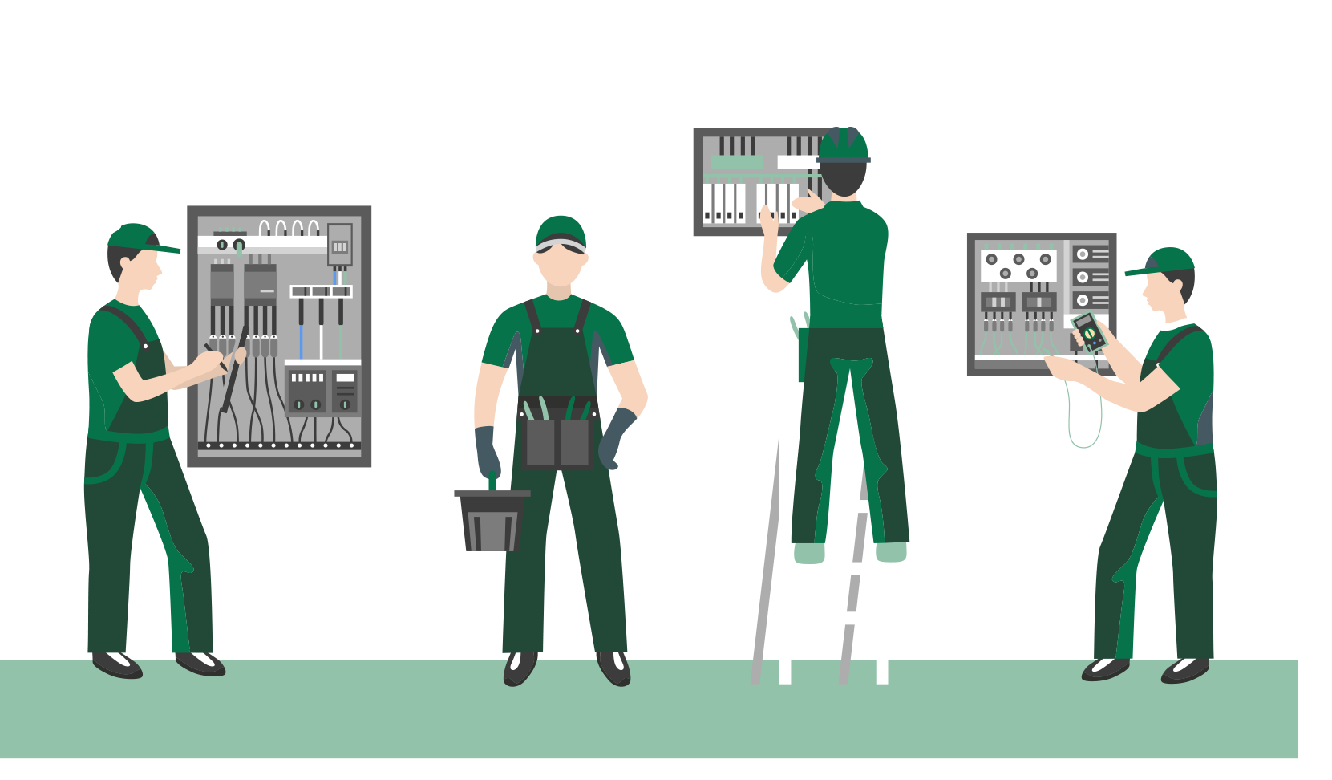
SECTOR ELECTRICIDAD | NIVEL 4° MEDIO
MÓDULO 7
INSTALACIÓN DE EQUIPOS ELECTRÓNICOS
DE POTENCIA
  En estos documentos se utilizarán de manera inclusiva términos como: el estudiante, el docente, el compañero u otras palabras equivalentes y sus respectivos plurales, es decir, con ellas, se hace referencia tanto a hombres como a mujeres.

Slide 2
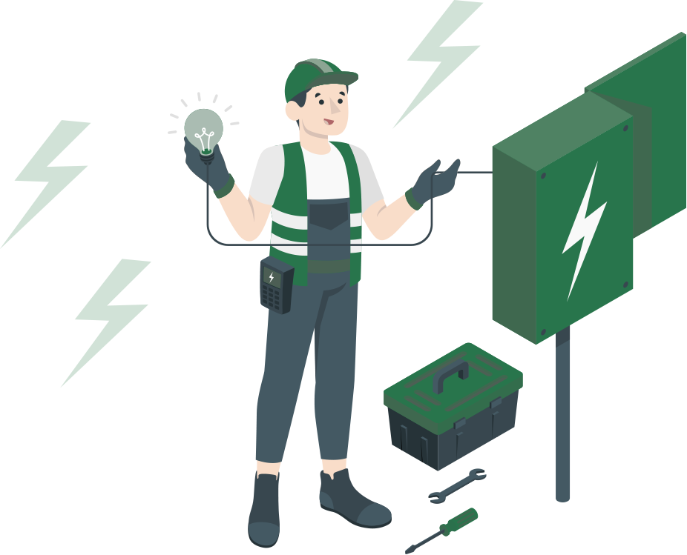
MÓDULO 7 | INSTALACIÓN DE EQUIPOS ELECTRÓNICOS DE POTENCIA
ACTIVIDAD 1
CONEXIONADO DE CONTACTORES

Slide 3

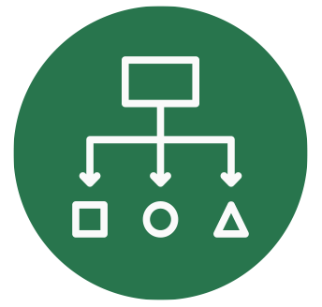

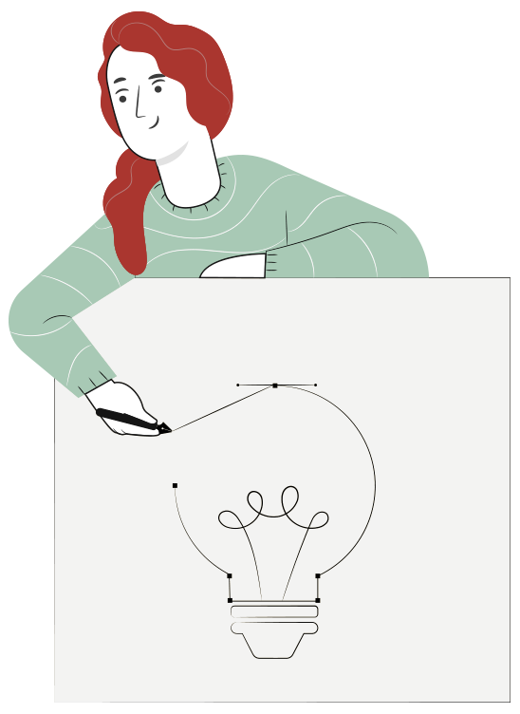
METODOLOGÍA SELECCIONADA
APRENDIZAJE ESPERADO
Estaciones de Trabajo
Instala dispositivos electrónicos de potencia para el control de sistemas o equipos eléctricos, de acuerdo a las especificaciones técnicas y a los estándares de calidad.

Slide 4
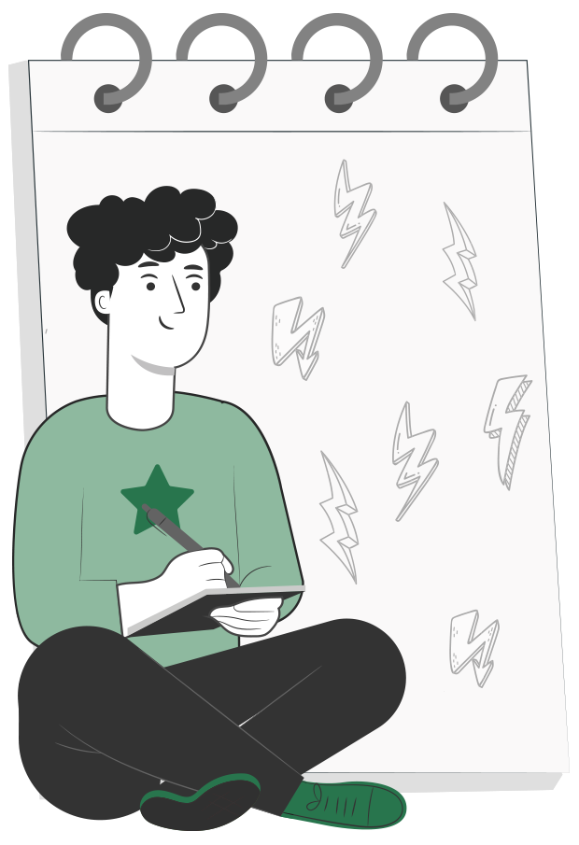
MENÚ DE LA ACTIVIDAD
Conexionado de Contactores
1
Actividad de conocimientos previos “Círculos de Experiencia”
Elementos de comando
¿Qué es un contactor eléctrico?
¿Cómo funciona internamente?
Categoría de operación
Relé
Actividad ¿Cuánto Aprendimo?s
Esquemas de control
Protecciones contra cortocircuito
Esquema de montaje
2
3
4
5
6
7
8
9
10

Slide 5

1
ACTIVIDAD
CONOCIMIENTOS PREVIOS
CONEXIONADO DE CONTACTORES
Ahora realizaremos una actividad que nos
permita identificar cómo lo que sabemos hasta aquí nos va a ayudar a generar nuevos aprendizajes

Slide 6
INTRODUCCIÓN:
A nivel industrial es necesario realizar el comando de elementos de gran consumo eléctrico denominados cargas eléctricas, estas pueden ser motores, calefactores, hornos eléctricos, luces o cualquier otro elemento que demande energía eléctrica. Debido al alto consumo de corriente que demandan estos dispositivos se vuelve complejo su accionamiento mediante elementos de comando como pulsadores o interruptores dado que sólo son capaces de soportar corrientes débiles Y normalmente en un nivel de voltaje bajo (24v).
Por otra parte los elementos como motores eléctricos trifásicos demandan gran corriente y un nivel de voltaje de 380v o 220v para su funcionamiento.

Slide 7
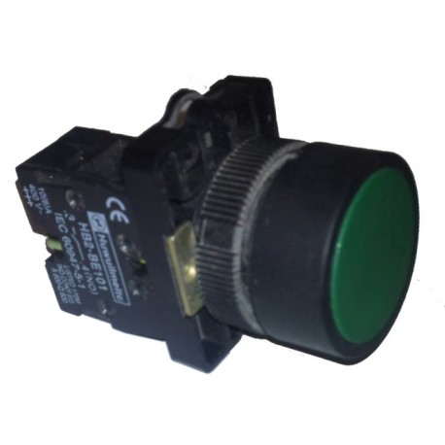
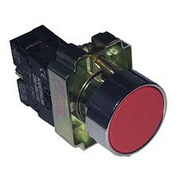
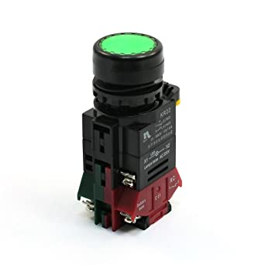
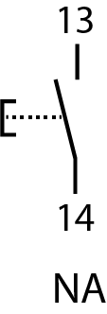
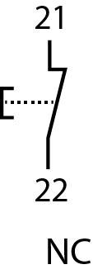
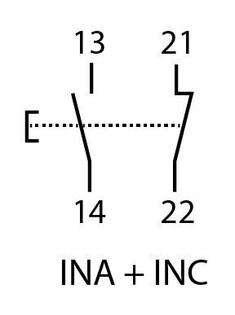
ELEMENTOS DE COMANDO
Para accionar la bobina del contactor es necesario emplear un elemento de comando como pulsadores o interruptores, estos suelen ser accionados por el operario, debido a esto, el contactor cumple además una función de aislar la etapa de control y comando, de la de fuerza, brindando así seguridad para el operario.

Slide 8

¿QUÉ ES UN CONTACTOR ELÉCTRICO?

Slide 9
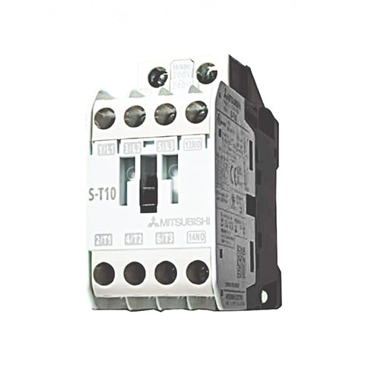
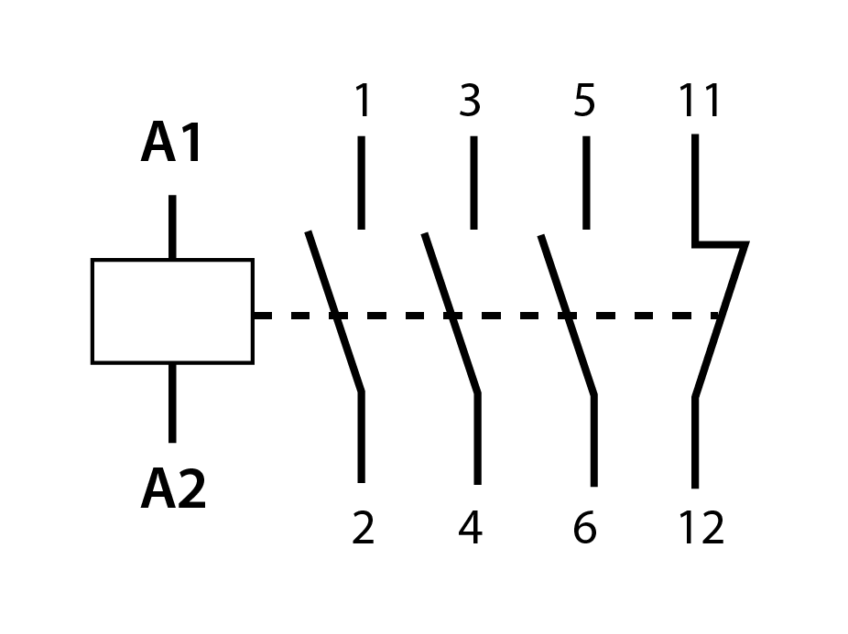
Un contactor eléctrico es un dispositivo de comando remoto para otros elementos de potencia como, motores, calefactores o luces. Su principal función es la de separar la carga conectada de gran consumo de corriente de la etapa de control. Brindando así la posibilidad de pilotar mediante una baja señal a través de la bobina del contactor un dispositivo de gran consumo de corriente en sus contactos.
Contactor trifásico
Simbología

Slide 10
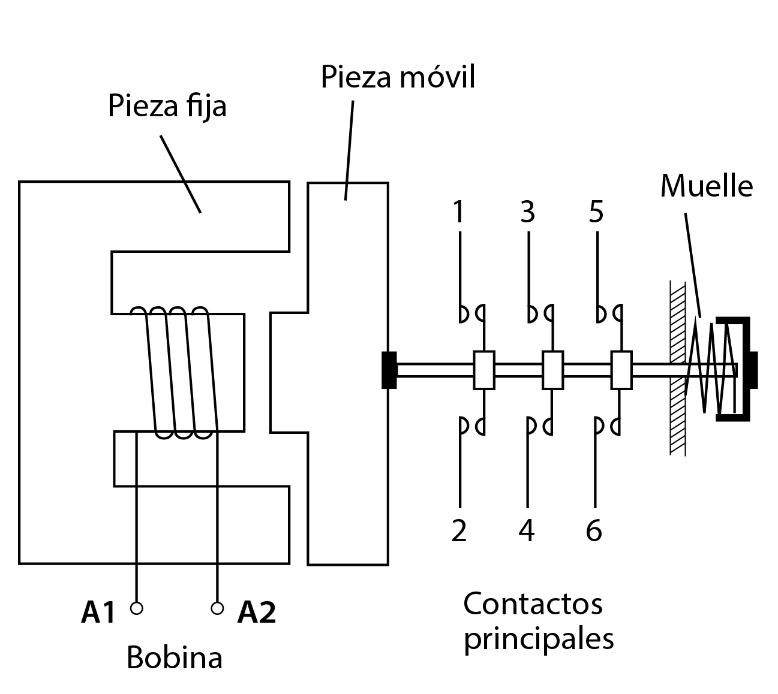
¿CÓMO FUNCIONA INTERNAMENTE?
Bobina o electroimán: al aplicar un voltaje en los terminales A1 y A2 se produce una inducción magnética formando un electroimán que magnéticamente atrae una pieza móvil la cual es encargada de mover los contactos eléctricos.
Contactos: son los encargados de realizar la interrupción de la corriente eléctrica hacia el dispositivo de comando, estos pueden ser normalmente abiertos (N.A) o normalmente cerrados (N.C)
Muelle o resorte: es el elemento encargado de regresar la pieza móvil a su condición normal una vez des energizada la bobina

Slide 11
CATEGORÍA DE OPERACIÓN
Las aplicaciones indicadas para un contactor dependen de la denominada categoría de operación o categoría de servicio que tenga el mismo.
Esta categoría viene indicada en la carcasa del dispositivo y especifica para qué tipo de cargas es adecuado el contactor. Las cuatro categorías existentes son las siguientes:
AC1 (condiciones de servicio ligeras). Contactores indicados para el control de cargas no inductivas o con poco efecto inductivo (excluidos los motores), como lámparas de incandescencia, calefacciones eléctricas, etc.
AC2 (condiciones de servicio normales). Indicados para usos en corriente alterna y para el arranque e inversión de marcha de motores de anillos, así como en aplicaciones como centrifugadoras, por ejemplo.
AC3 (condiciones de servicio difíciles). Indicados para arranques largos o a plena carga de motores asíncronos de jaula de ardilla (compresores, grandes ventiladores, aires acondicionados, etc.) y frenados por contracorriente.
AC4 (condiciones de servicio extremas). Contactores indicados en motores asíncronos para grúas, ascensores, etc. y maniobras por impulsos, frenado por contracorriente e inversión de marcha. Por maniobras por impulsos debemos entender aquellas que consisten en uno o varios cierres cortos y frecuentes del circuito del motor y mediante los cuales se obtienen pequeños desplazamientos.

Slide 12
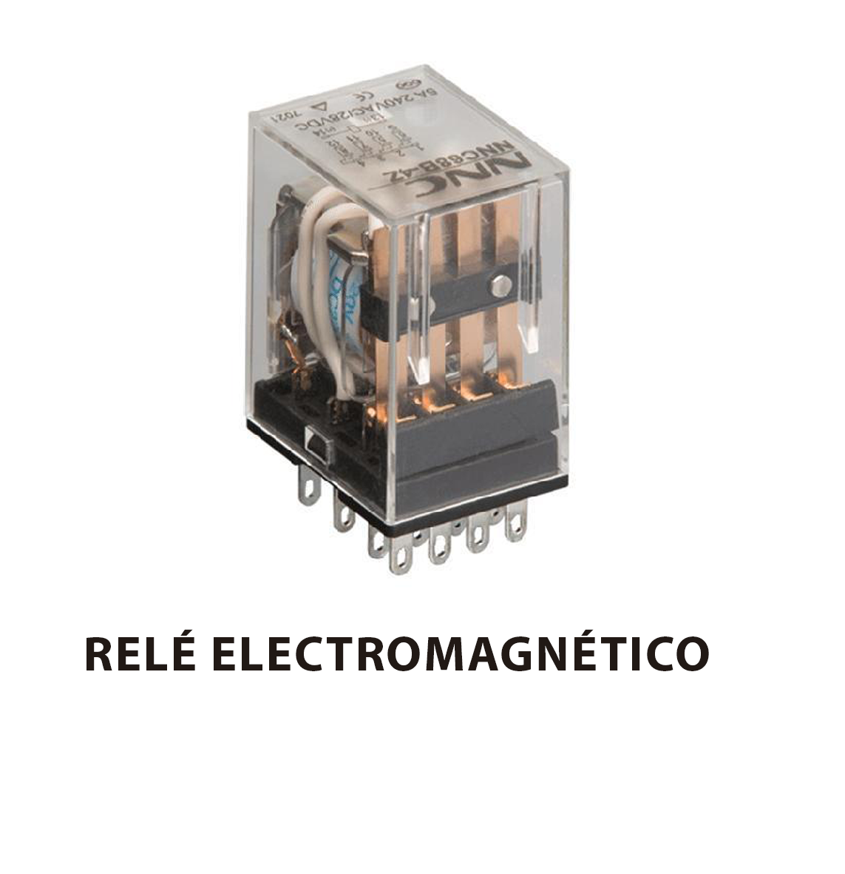
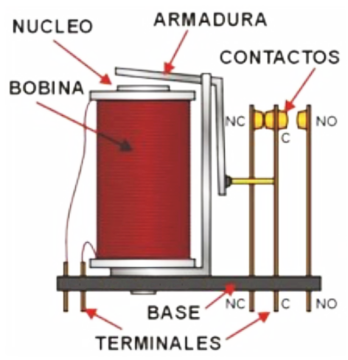
RELÉ
Los relés disponen únicamente de contactos auxiliares y son más pequeños que los contactores. Los relés son elementos que suelen operar con cargas pequeñas, mientras que los contactores se conectan con cargas de gran potencia.

Slide 13
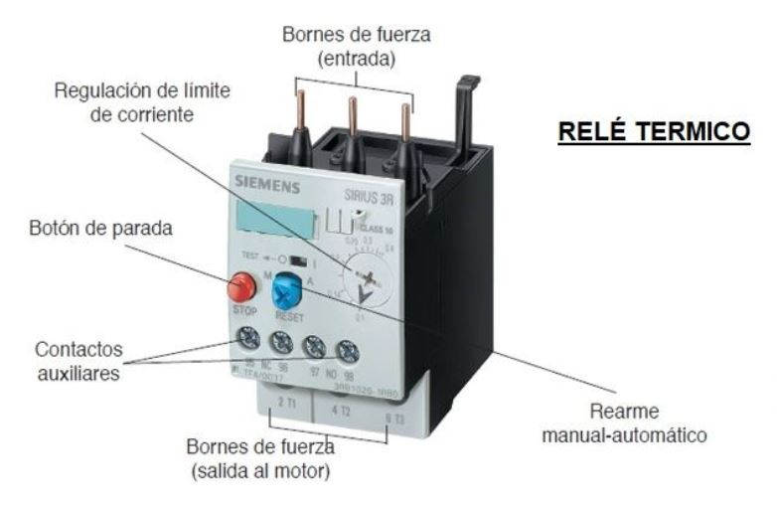
ESQUEMA DE CONTROL
El relé térmico es un elemento de protección para los motores, posee un selector de corriente, cuando el motor entra en sobrecarga y su corriente se dispara por sobre el régimen nominal actúa la protección evitando así quemar el motor. Además este dispone de un botón auxiliar para hacer partir o parar directamente el motor.

Slide 14
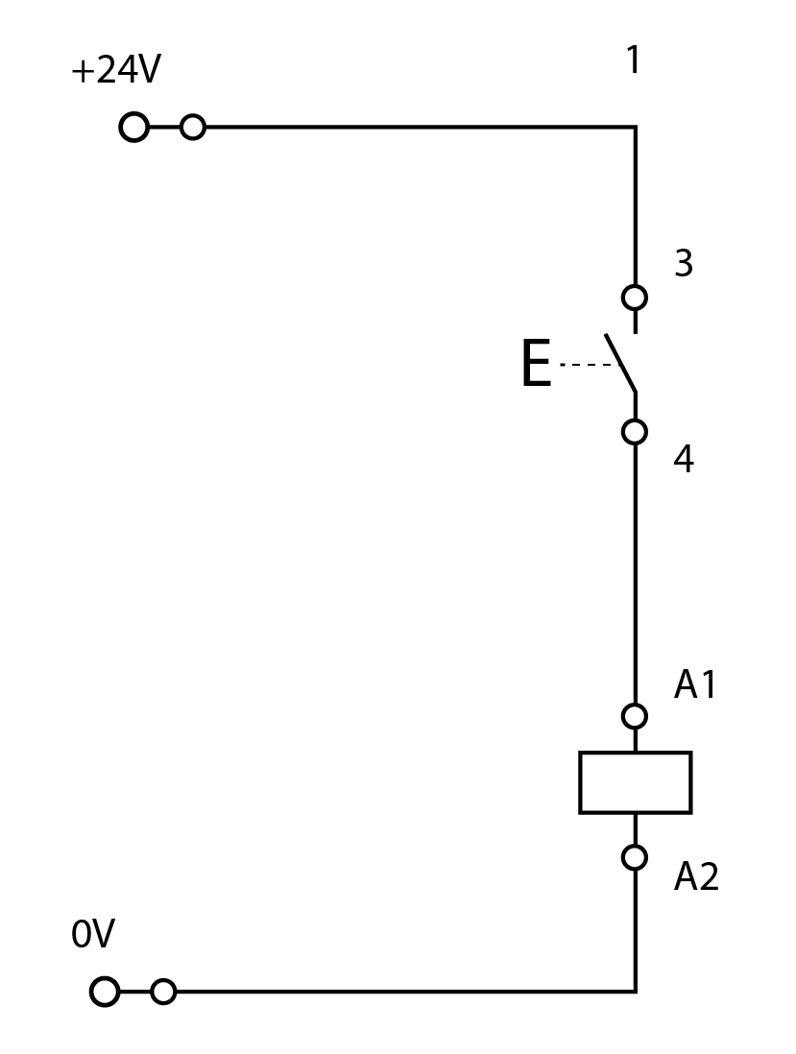
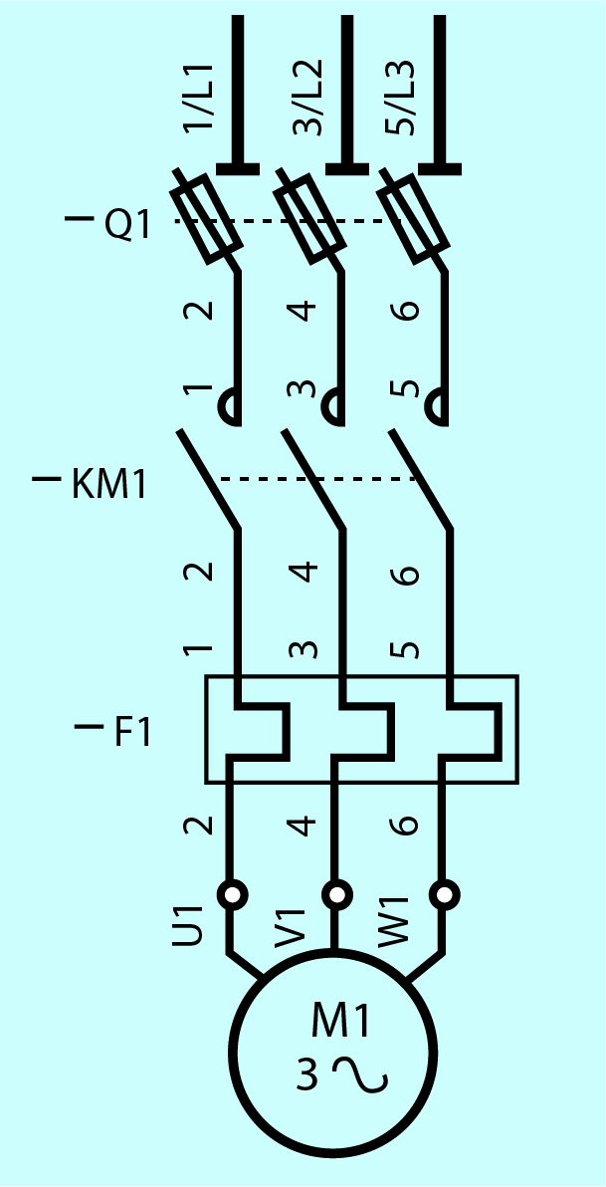

ESQUEMA DE CONTROL
Al realizar el accionamiento manual del pulsador este permite la circulación de corriente hacia la bobina del contactor energizándola, dando arranque al motor eléctrico como consecuencia.

Slide 15
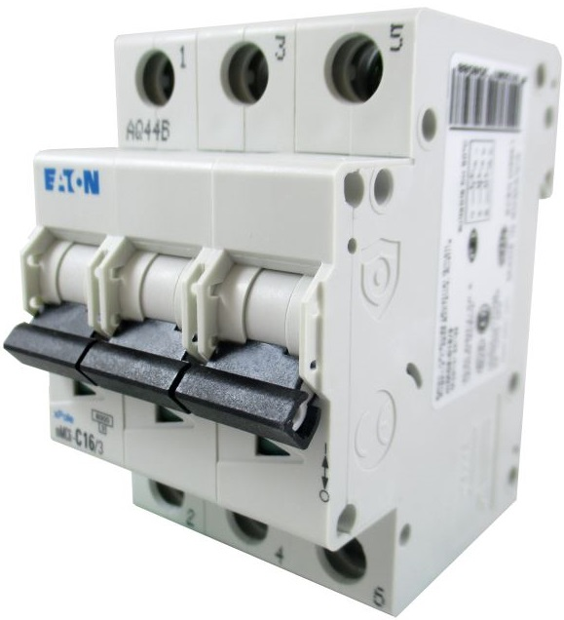
PROTECCIONES CONTRA CORTO CIRCUITO
El disyuntor de control o interruptor magneto-térmico, específico para proteger los circuitos de control y auxiliares contra cortocircuitos y sobrecargas, puede utilizarse como alternativa a los fusiles.

Slide 16

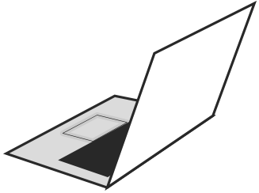

1
REVISEMOS
¿CUÁNTO APRENDIMOS?
CONEXIONADO DE CONTACTORES
¡Ahora realizaremos una actividad que resume todo lo que hemos visto!
¡Atentos, atentas!

Slide 17

1
¡PRACTIQUEMOS!
ACTIVIDAD PRÁCTICA
CONEXIONADO DE CONTACTORES
Vamos a trabajar a continuación, acercándonos paulatinamente al control de potencia, centrados en los conectores, interpretando los diagramas dados. Recuerda que cuando tengas dudas, podemos aprender todos de ellas, así que ¡compártelas por favor!
Realizar el conexionado para la partida de un
motor trifásico empleando los siguientes elementos:
Disyuntor trifásico
Contactor
Pulsador o selector de arranque
Bornes de conexión
Riel DIN
Cable y terminales

Slide 18
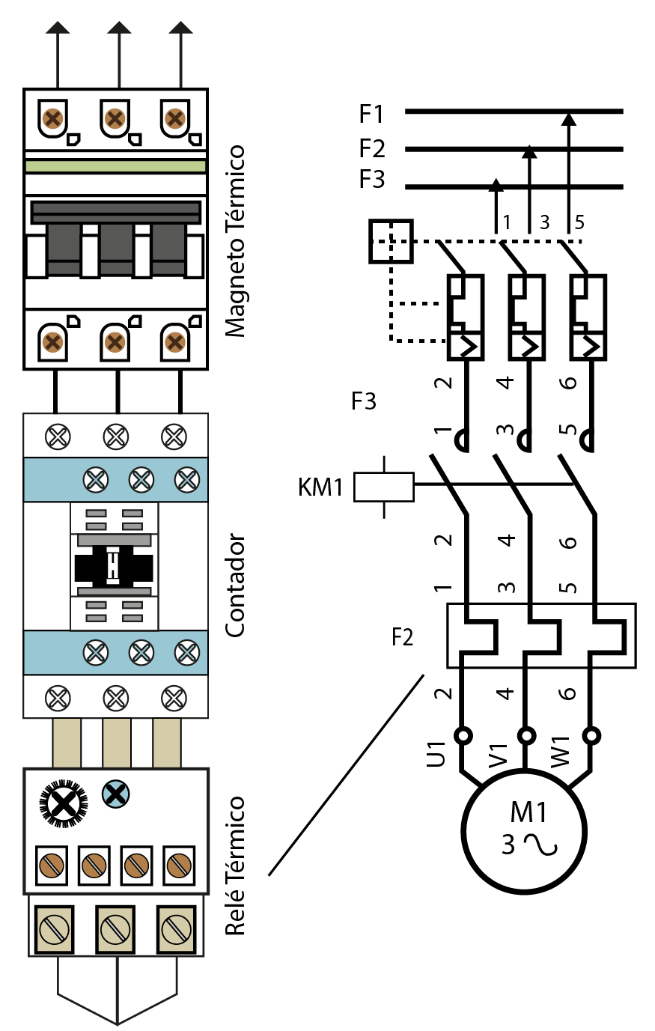
ESQUEMA DE MONTAJE

Slide 19
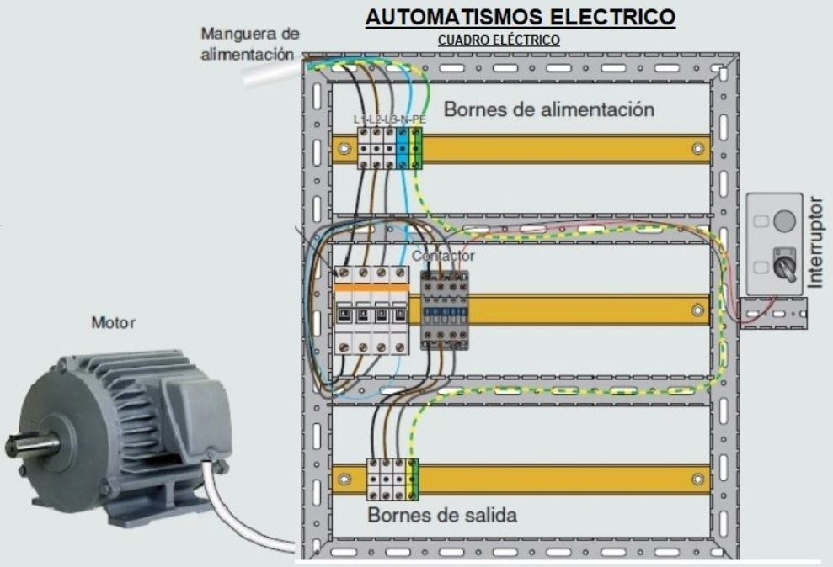
ESQUEMA DE MONTAJE EN PANEL

Slide 20
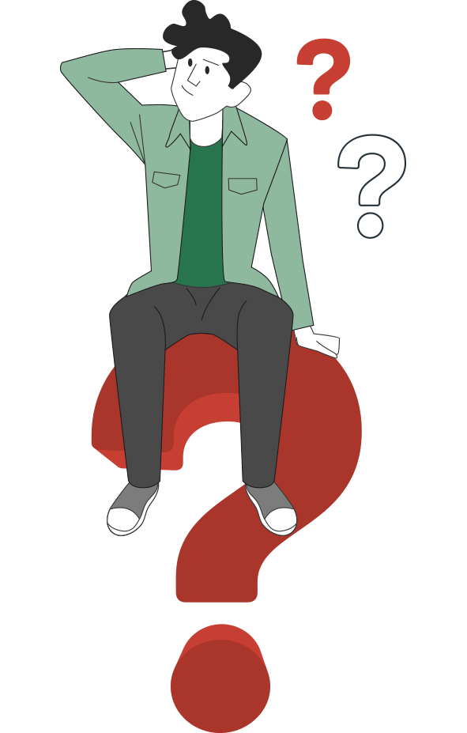

PREGUNTAS PARA IR CHEQUEANDO LO APRENDIDO
¿Qué es un contactor?
¿Qué es un relé?
¿Para qué sirve el guardamorto?
¿Qué es un esquema de control y fuerza?

Slide 21

RECUERDA QUE:
Los relés y guardamotores son elementos de comando que permiten accionar una carga como un motor de manera remota mediante una señal de baja intensidad. Estos elementos permiten separar el esquema de control del de fuerza, brindando protección y aislación de posibles fallas, conjuntamente se usan con otros elementos como fusibles, relés térmicos y disyuntores para brindar protección eléctrica frente a cortocircuitos o sobrecargas.
En el siguiente video, puedes encontrar una buena demostración.

Slide 22


Slide 23
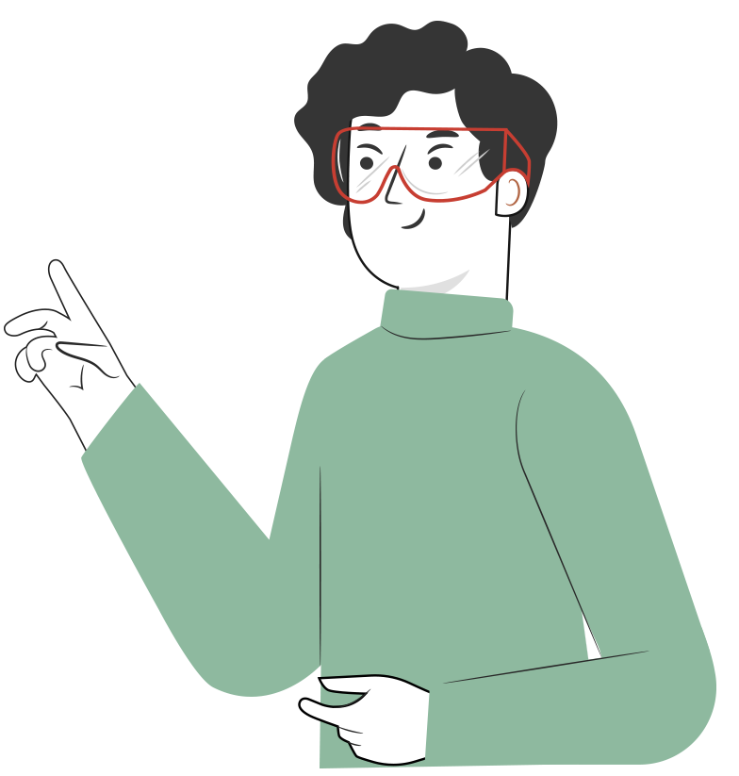
¿Tienes preguntas hasta aquí?

Slide 24









ANTES DE COMENZAR LA ACTIVIDAD:
¡ATENCIÓN!
Utilizar EPPs para el autocuidado.
Manipular cuidadosamente herramientas.
Ser cuidadoso y respetuoso con los integrantes del equipo de trabajo, asegurando la integridad física de todos.
Ser ordenado con el área de trabajo.
Toda actividad debe desarrollarse bajo supervisión de la persona a cargo del taller o laboratorio.

Slide 25
1
REVISEMOS
¿CUÁNTO APRENDIMOS?
CONEXIONADO DE CONTACTORES
¡Ahora realizaremos una actividad que resume todo lo que hemos visto! ¡Atentos, atentas!

Slide 26


ANTES DE TERMINAR:
TICKET DE SALIDA
CONEXIONADO DE CONTACTORES
¡No olvides contestar y entregar el Ticket de Salida!
¡Hasta la próxima!

